Slide 1
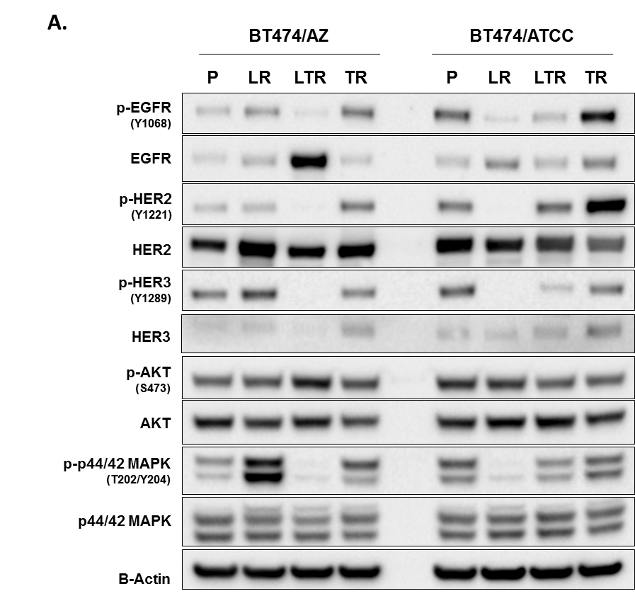
SUPPL. FIG. S1

Slide 2
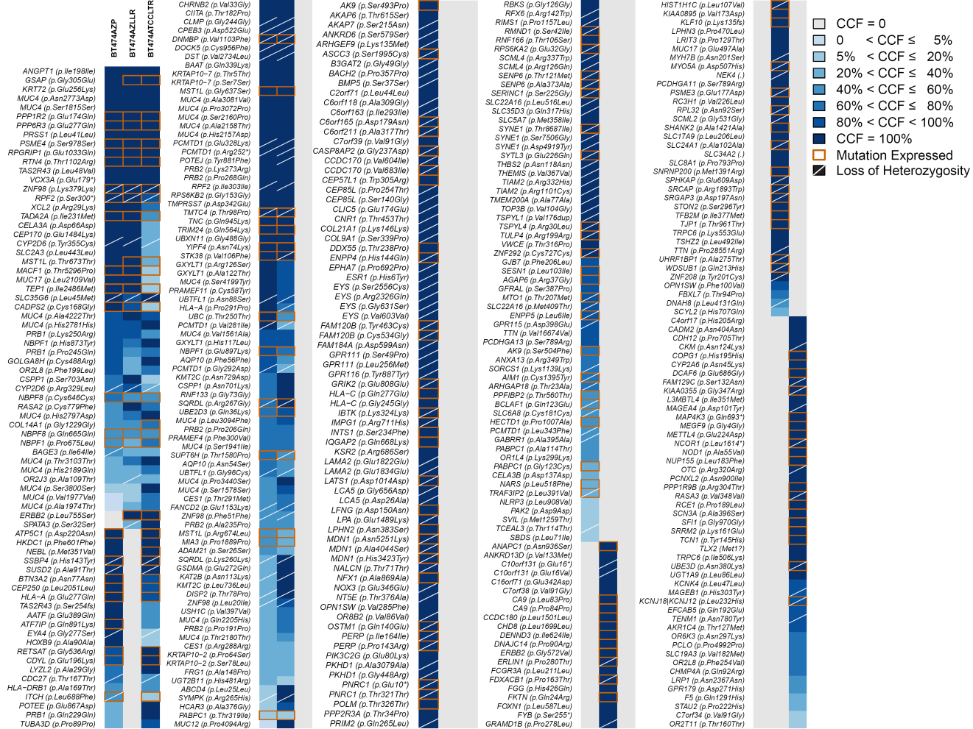
BT474/ATCC-LTR
B.
BT474/AZ-P
BT474/AZ-LR
SUPPL. FIG. S1

Slide 3
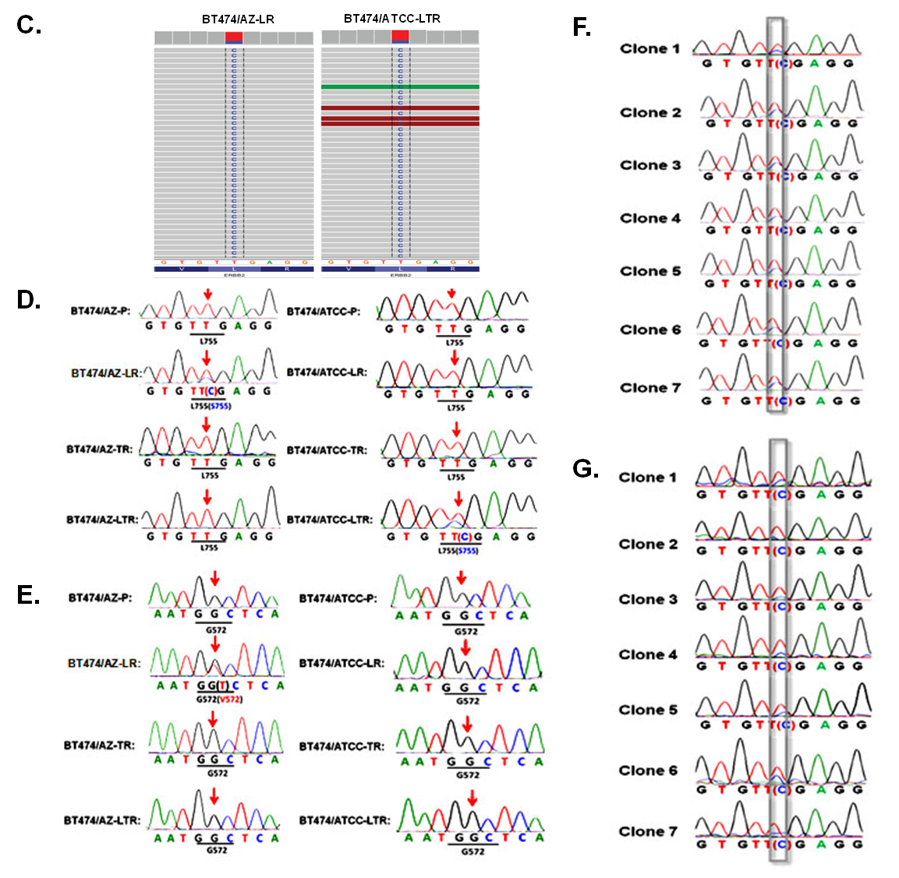
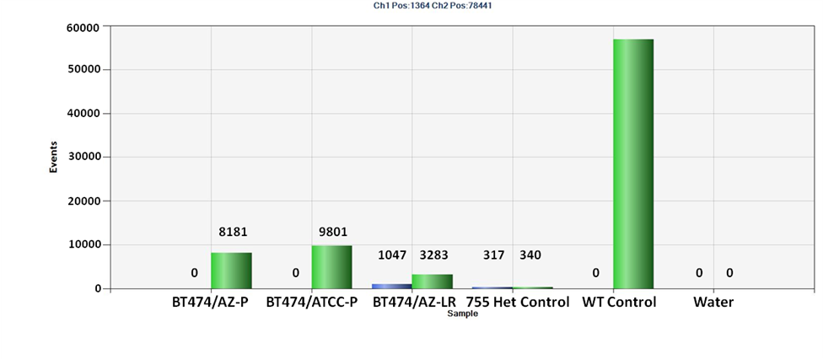
H.
SUPPL. FIG. S1

Slide 4
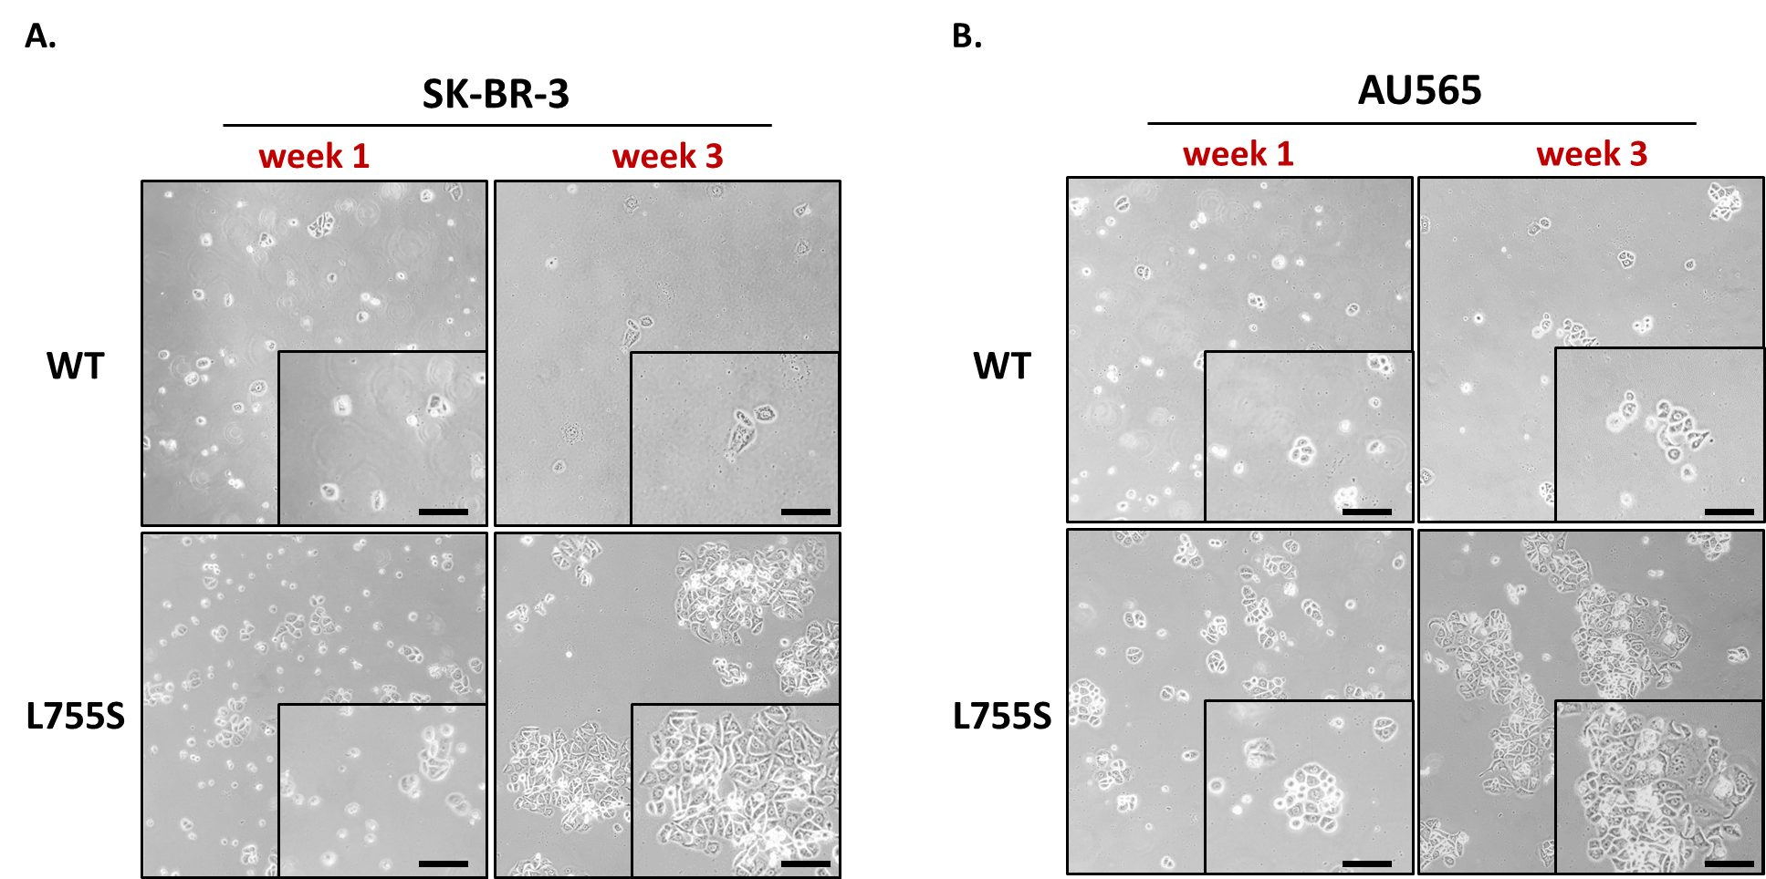
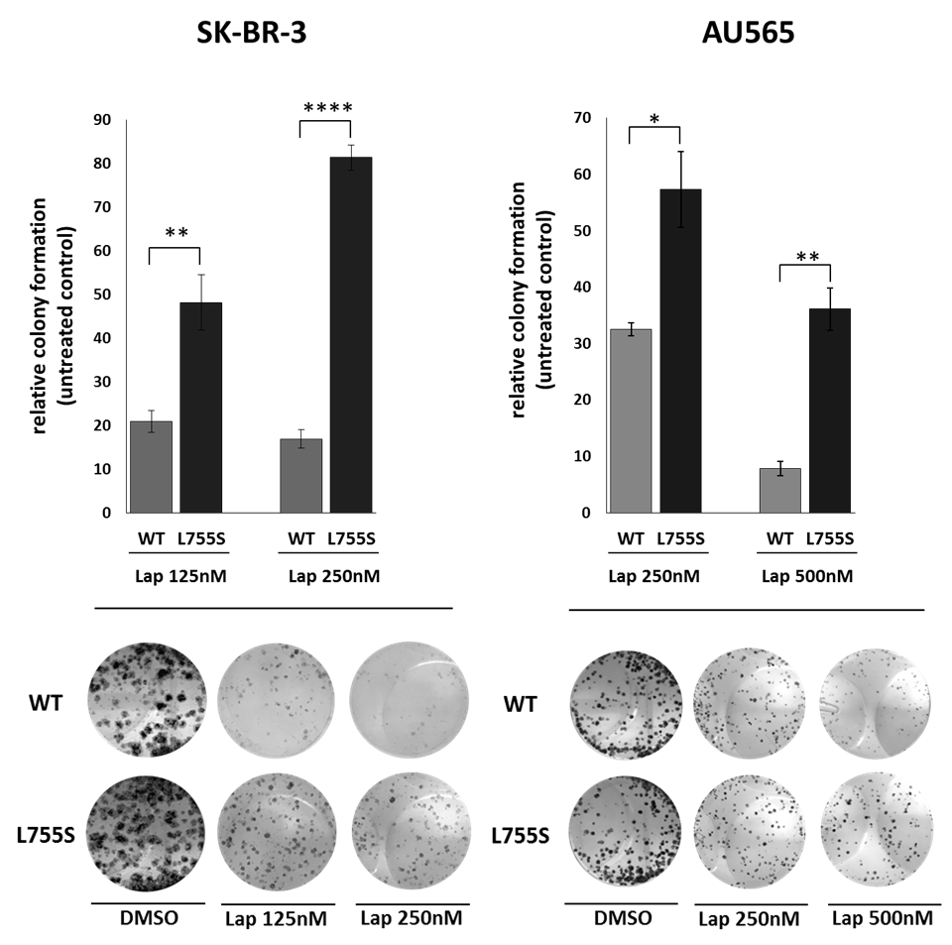
A.
B.
C.
D.
SUPPL. FIG. S2

Slide 5
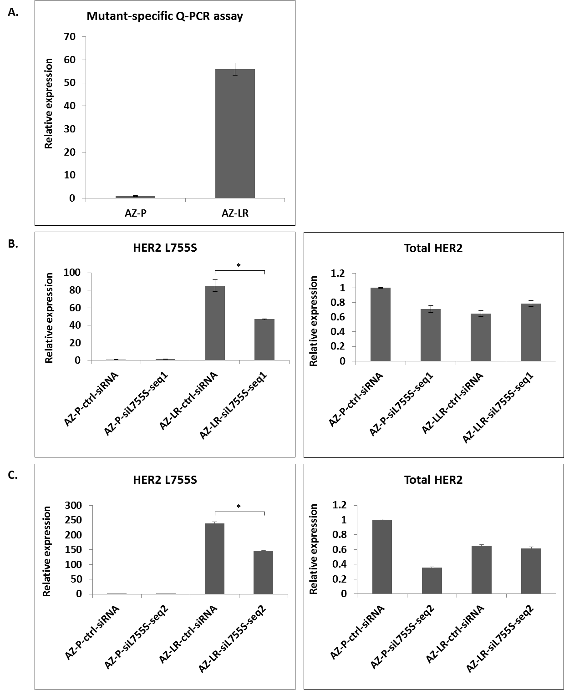
SUPPL. FIG. S3

Slide 6
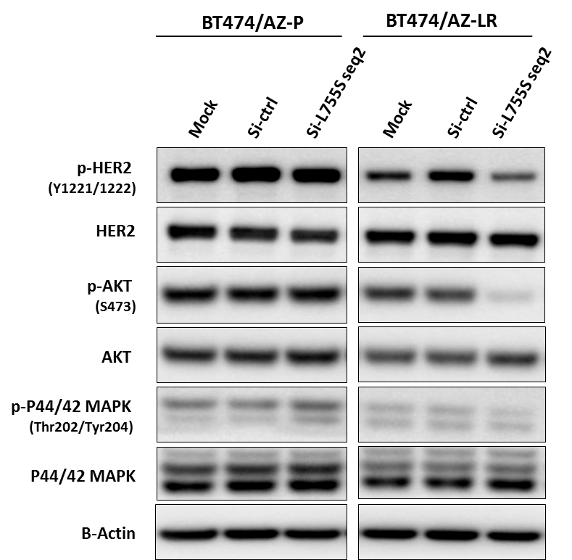
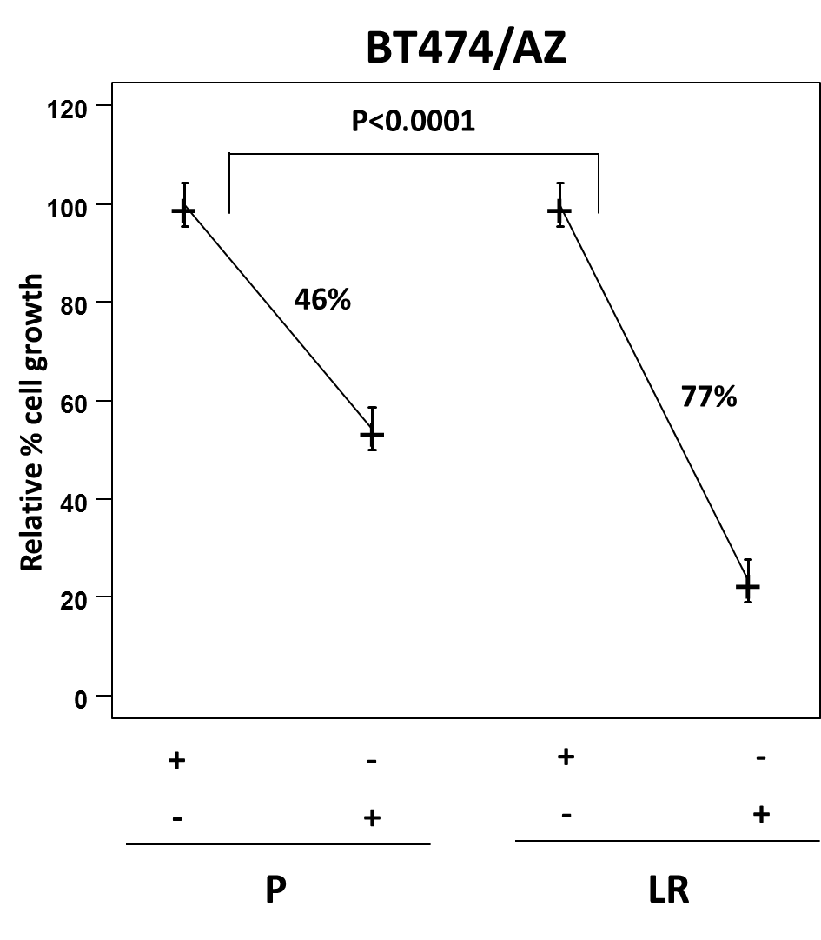
A.
B.
Ctrl siRNA
Si-L755S seq2
SUPPL. FIG. S4

Slide 7
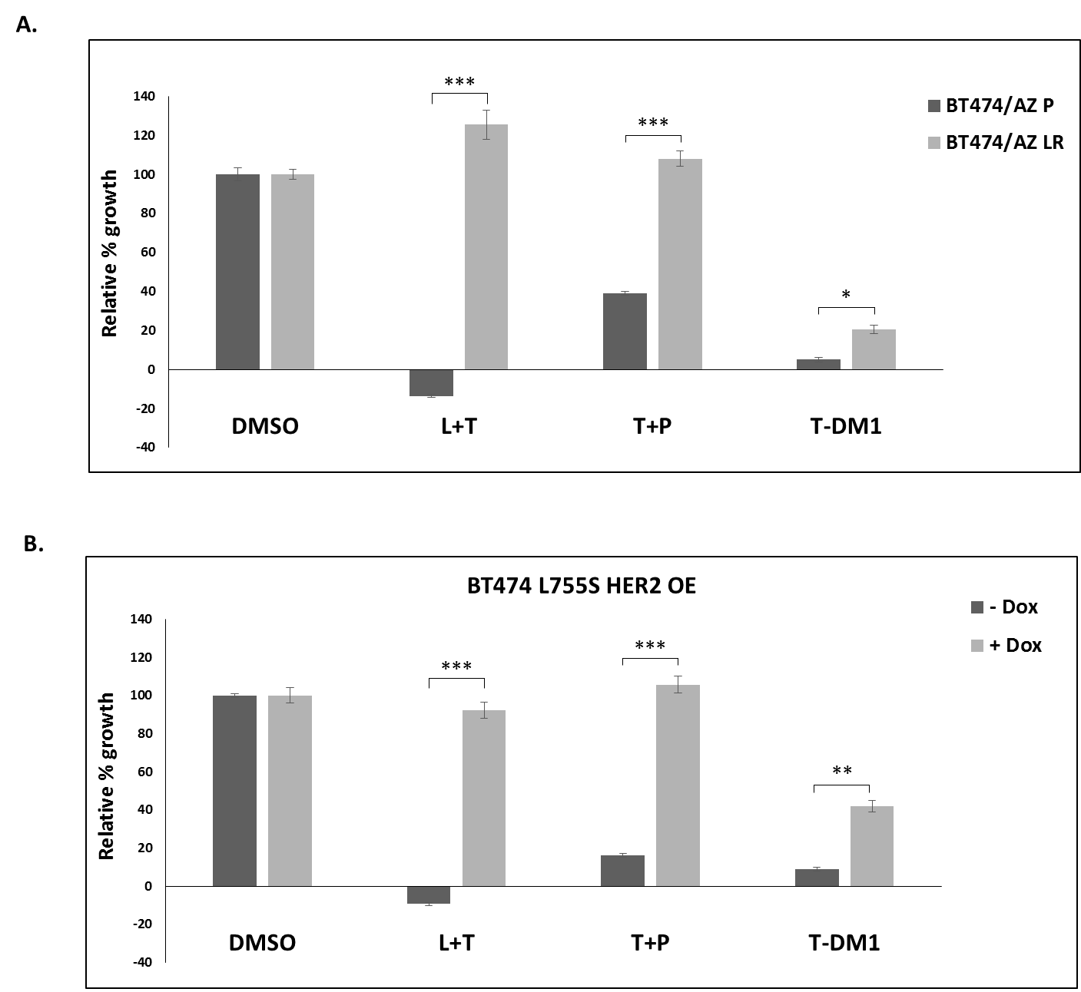
SUPPL. FIG. S5

Slide 8
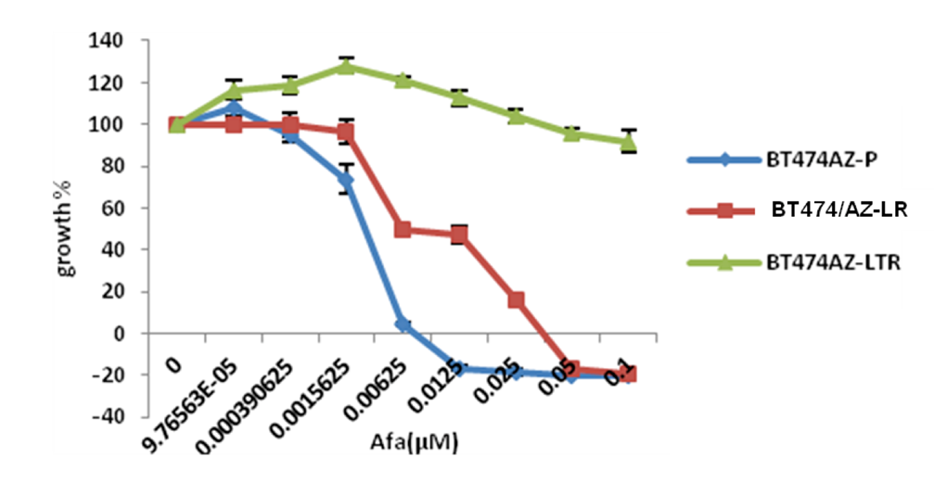
SUPPL. FIG. S6

Slide 9
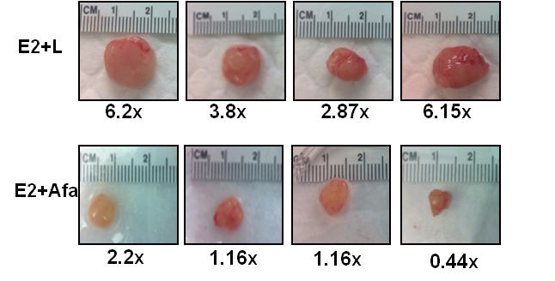
SUPPL. FIG. S7

Slide 10
SUPPL. FIG. S8

